Slide 1
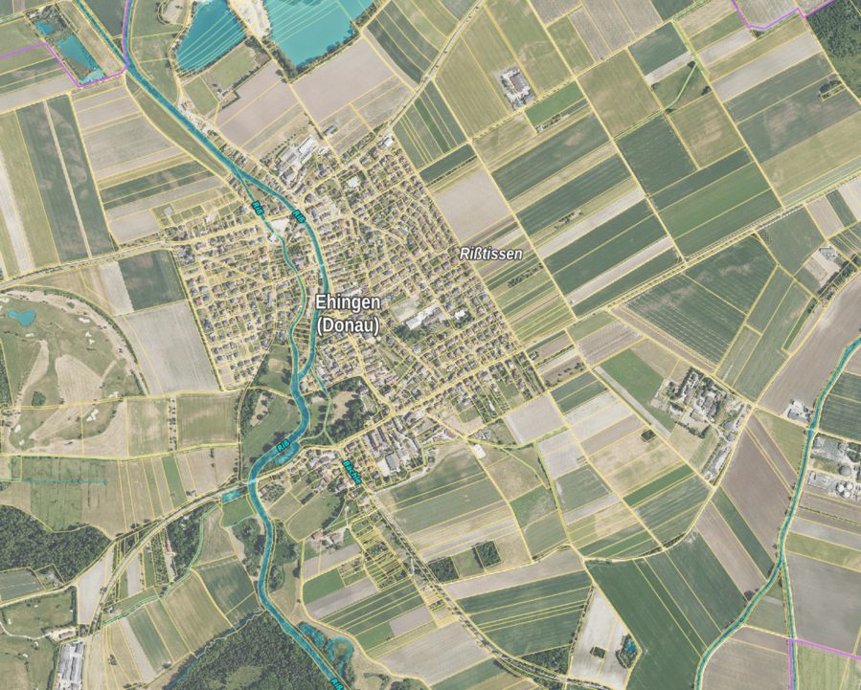



Intelligente Nutzung von
Kurz- und Langzeitspeichern im Verteilnetz
Catherine Adelmann
Abschlusspräsentation
16.6.2026

Slide 2
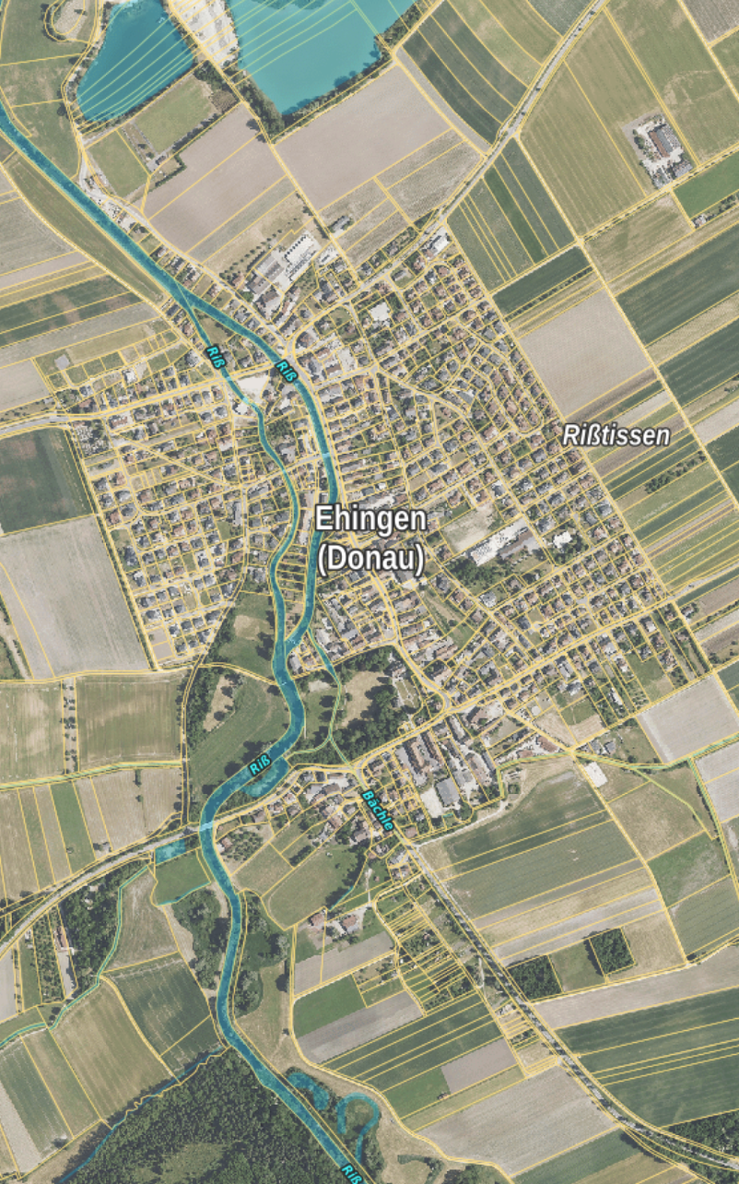
Hintergrund
Umbau Energiesystem von zentraler Erzeugung hin zu dezentraler Erzeugung und bi-direktionalen Lastflüssen
Jahreszeitliche Schwankungen nehmen übers Jahr zu:
  Sommer deutlich mehr Einspeisung, teilweise kein Anschluss von PV mehr möglich
  Winter deutlich mehr Verbrauch durch Heizung und allgemein mehr Verbrauch durch EVs
Bedarf für mehr Flexibilitäten im Stromnetz:
  Kurzzeit (Batterie für PV, und Lastspitzen, Tag / Nacht Zyklus)
  Langzeit (Dunkelflaute, Wetterphase, evtl. saisonal)
Erhebliche Ausbaukosten für Stromnetz – 730 Mrd bis 2045
Dezentrale Langzeitspeicherung

Slide 3
Forschungsfragen
Wie beeinflussen winterliche Lastspitzen den Ausbaubedarf im Stromnetz?
In welchem Umfang können dezentrale Speicher den Bedarf an Netzausbau reduzieren?
Wie könnten und Kurzzeit-Flexibilitäten und Langzeitspeicher kombiniert werden?

Slide 4
Methodik
Ausgang Daten
Netzmodell aus GIS Daten
Zeitreihen für Status Quo 2023/2024
Erstellen von Szenario für 2037 anhand Netzausbauplan
Simulation von Einsatz verschiedener Speichertechnologien
Berechnung Netzausbaukosten
GIS Daten von Stromleitungen und Netzanschlusspunkten, Trafos, Masten und Schränken
PV-Anlagen Standort, Größe und Einspeisemenge
Netzanschlüsse, zugeordnetes SLP und Jahresverbrauch
Lastgangdaten von PV, Biomasse und Wasserkraft 2023

Slide 5
Szenario 2037
 | Zubau Einheiten | kWh/a pro Einheit | kWh/a Gesamt | Angenommenes Lastprofil
EV | 585 | 2.460 kWh/a | 1.439 MWh/a | Wochentag, Gleichzeitigkeit
Wärmepumpen | 246 | 5.133 kW/a | 1.262 MWh/a | Nach Temperaturverlauf
PV | 121 à 12kWp | 8.556 kWh/a | 1.035 MWh/a | Entsprechend anderen Profilen
Speicher | 113 à 10kW |  |  | S25 Profil
Status Quo 2023 als Ausgangsszenario
Zubau entsprechend des Netzentwicklungsplan der Netze BW für 2037
Freiflächen PV Zubau nicht berücksichtigt

Slide 6
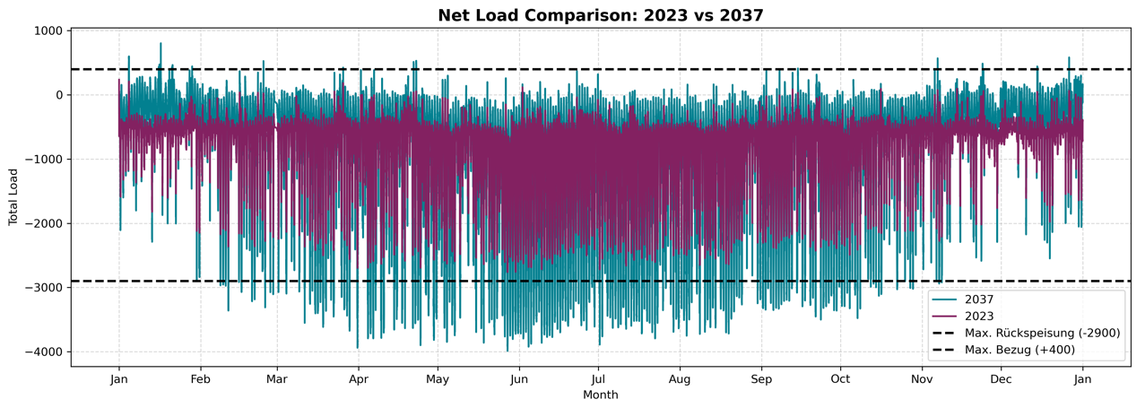
Gegenüberstellung 2023 und 2037
Gesamterzeugung und Verbrauch

Slide 7
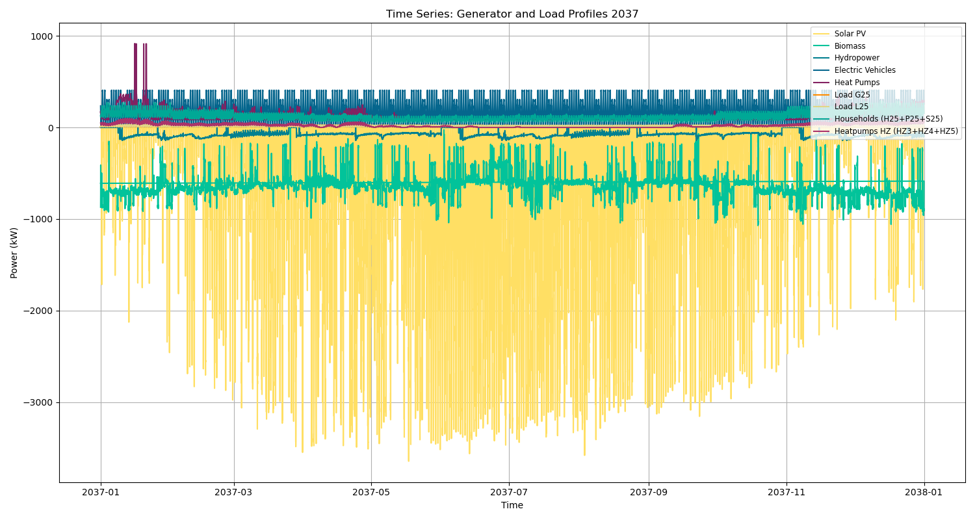
Szenario 2037: Verbrauch und Einspeisung
Notes:
Einspeisung und Netzbezug übersteigt deutlich die aktuellen maximal Werte von
400kW Bezug
2900kW Rückspeisung
Folge: Deutlich höhere Netznutzungsentgelte
Subvention für Biomasse läuft aus

Slide 8
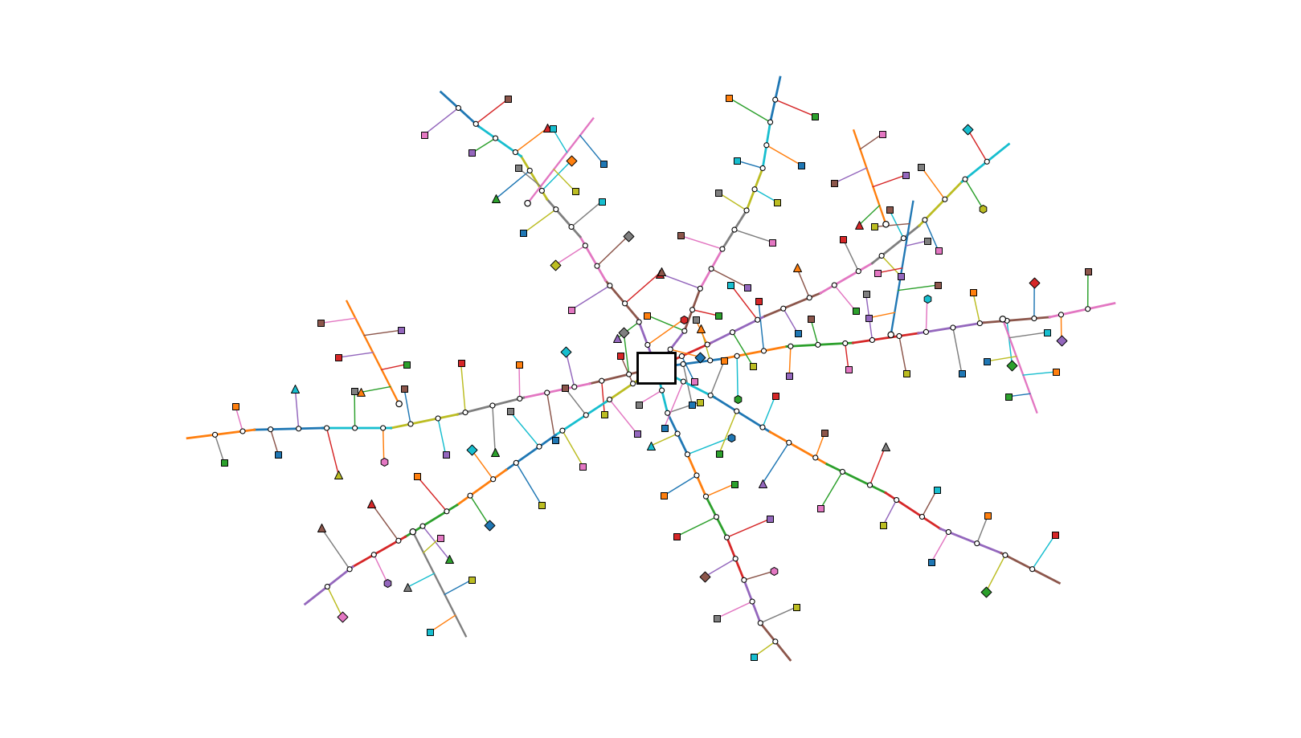
Modellierung und Optimierung mit PyPSA
Biomasseknoten
Biomasse
„commitable“ -> Leistung fix, Energiemenge fix
„extenable“ -> Leistung kann angepasst werden
=> Nur einer von beiden aktiv
Kurzzeitspeicher
2.290kW; 2h-Speicher
Batterie-
knoten
Langzeitspeicher
Modelliert mit PyPSA::Store und
PyPSA::Link
Slack-
knoten
Übergang Mittelspannung
Import max 400kW
Export max 2.9MW
Muss aktiv sein
unverwünschter Import um Modell lösbar zu halten
Haushaltsnahe Flexibilitäten
1.000 kW
1hSpeicher
Abregelung PV-Anlagen
.
Notes:
PyPSA optimiert auf minimale Kosten
Einsatz von Kurzzeitspeicher (Batterie)
Flexibilisierung Biogas
Langzeitspeicherung zur langfristigen Deckung des Bedarfs

Slide 9
Szenarien mit Biogas-Anlage
 | Base 2037* | PV Curtailment | BESS | Biogas Flexibility | Biogas Reduction | Biogas Overbuilding
PV Curtailment | - | X | - | - | - | -
Battery Storage | - | - | X | - | - | -
Biogas | X | X | X | X | X | X
Power [kw] | - | - | 1.200 | 1.200 | 1.200 | 1.200
Energy [kWh] | - | - | 5.800 | 5.800 | 2.673 | 5.800
LDES | - | - | - | - | - | -
Import [kW] | 330 | 330 | -400 | -400 | -400 | -400
Export [kW] | 800 | 0 | 0 | 730 | 0 | 0

Slide 10
Wirtschaftlichkeit der Flexibilisierung der Biogasanlage
Saisonaler Betrieb grundsätzlich möglich:
  Reduktion der Gasproduktion im Sommer auf ca. 10 %
  Hochfahren auf 100 % innerhalb von ca. 1 Monat
  Betrieb im Hochtemperaturbereich (~50 °C)
Zusätzliche Investitionen für saisonalen Betrieb nötig:
  Auffangbehälter für Reststoffe (mehrmonatige Lagerung vor Ausbringung als Dünger)
  Ausbau der Heizregister zum schnelleren Hochfahren im Herbst
  Investitionsvolumen: ca. 1 Mio. € (für betrachtete Anlagengröße)
Wirtschaftliche Rahmenbedingungen:
  Erforderlicher Stromabnahmepreis: ca. 220 €/MWh
  Betreiber sieht reduzierte Jahresproduktion kritisch, da Arbeitsaufwand nahezu gleich bleibt
Eine Reduzierung der Energiemenge wird von den Bauern eher kritisch gesehen, da die anfallende Arbeit ähnlich ist, jedoch weniger Umsatz erzielt wird.

Slide 11
Szenarien ohne Biogas-Anlage
 | Base 2037* | BESS* | LDES | LDES Autarky
PV Curtailment | - | - | - | -
Battery Storage | - | X | X | X
Biogas | - | - | - | -
LDES [kWh] | - | - | 215 | 1.268
Import [kW] | 870 | 870 | 0 | 0
Export [kW] | 100 | 0 | 0 | 0

Slide 12
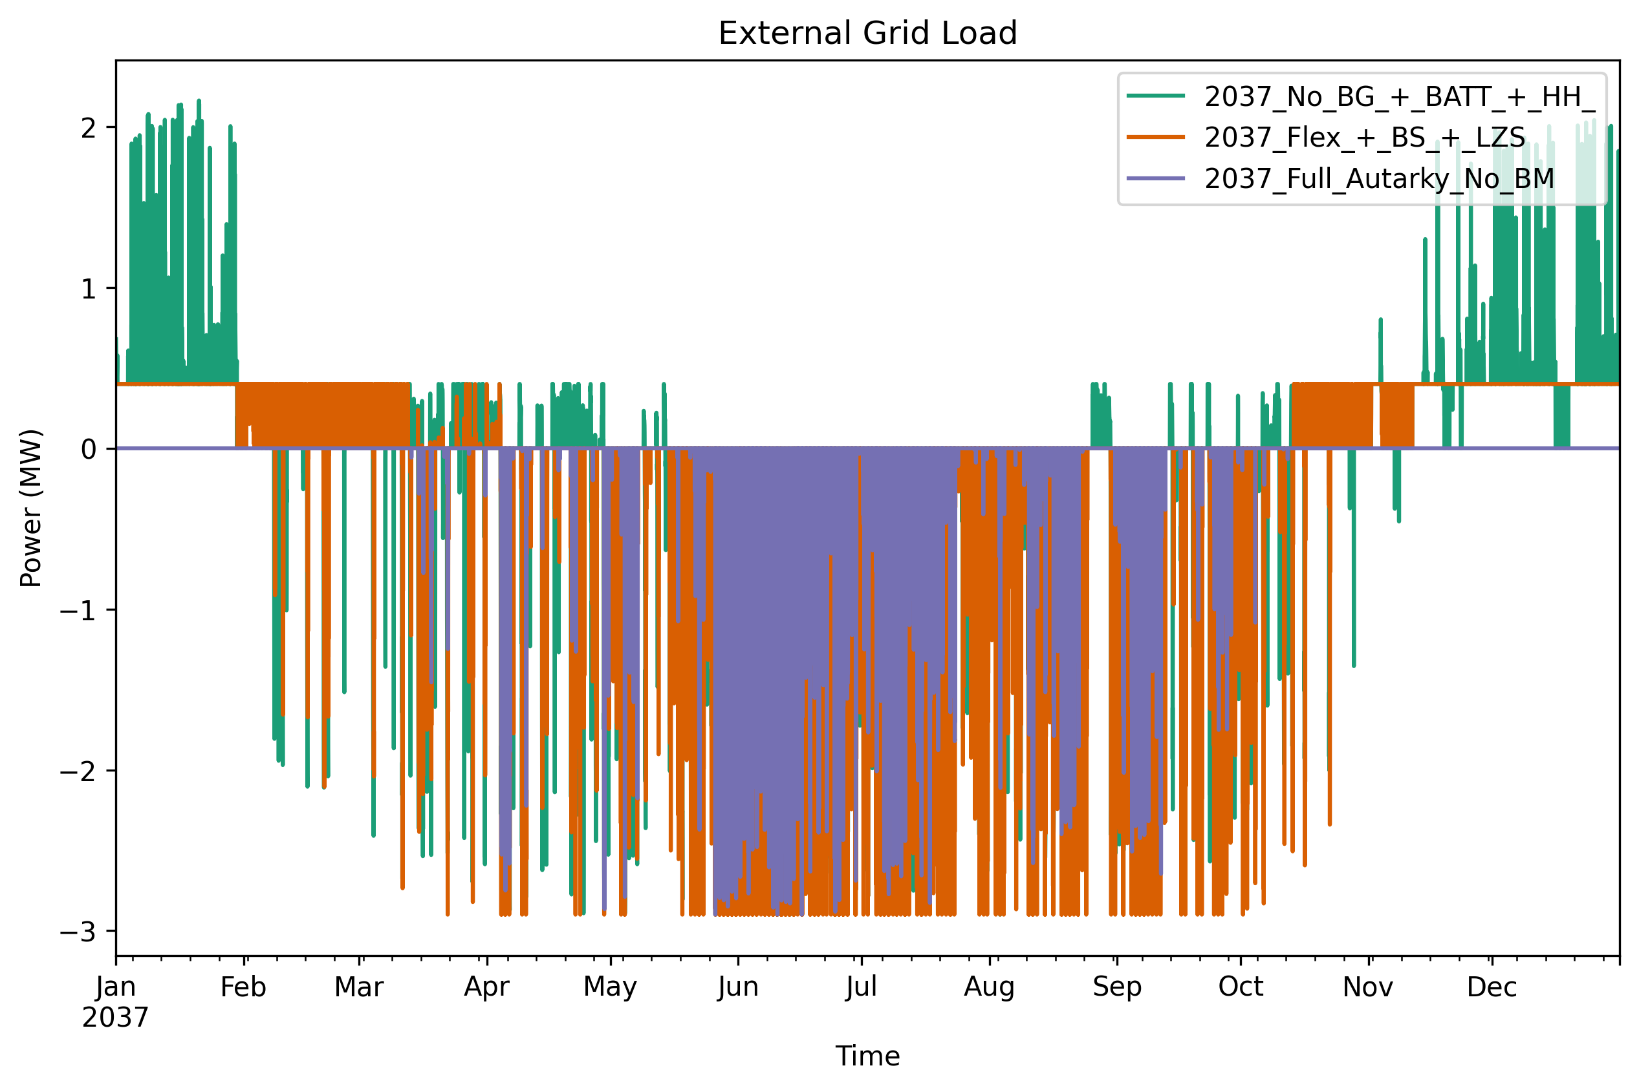
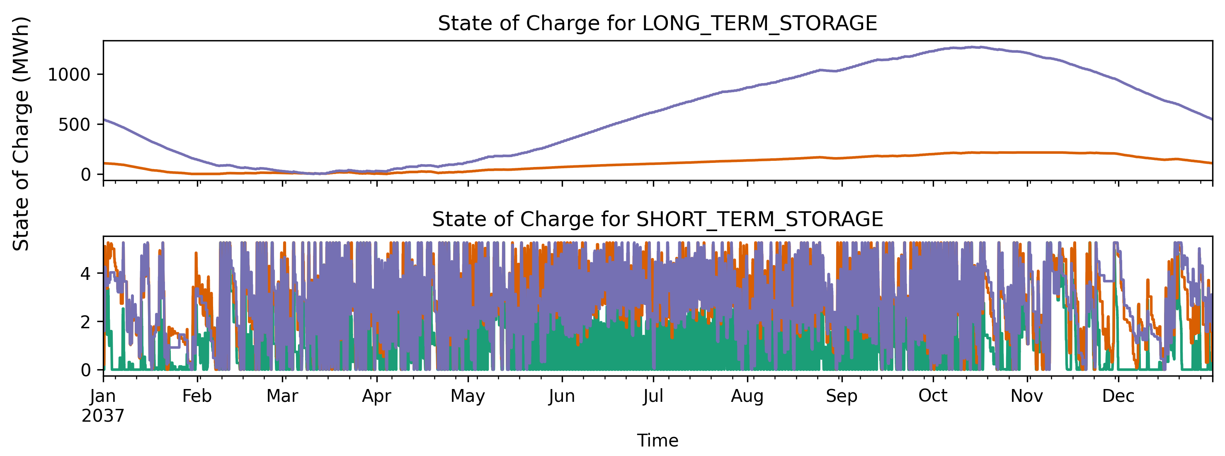
Langzeitspeicherung
__ Kein Langzeitspeicher
__ Langzeitspeicher
__ Autarkie
Ohne Biogas
Kein Langzeitspeicher, aber Batteriespeicher und haushaltsnahe Flexibilitäten
  Import: +870 kW
  Zusätzliche Netzentgelte: 19.269 €/Jahr
  Baukostenzuschuss: 22.950 € einmalig
  Zyklen Batterie pro Jahr
Langzeitspeicher
  Batteriespeicher: 5,25 MWh; 191 Zyklen pro Jahr
  Langzeitspeicher: 215 MWh; 1,7 Zyklen pro Jahr
  10 % des jährlichen Energieverbrauchs (365,38 MWh) lokal gespeichert
Autarkie
  Langzeitspeicher: 1.268 MWh Kapazität

Slide 13
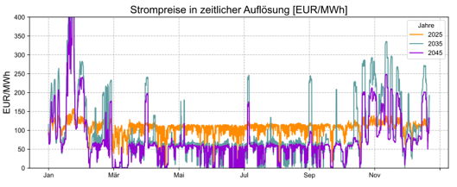
Beurteilung Wirtschaftlichkeit Langzeitspeicher
Einsparung Netzausbau (gegenüber dem Szenario ohne Biogas und mit Batteriespeicher): 19.269 €/Jahr sowie BKZ von 22.950 € einmalig.
Auf 20 Jahre ergibt sich so eine Einsparung von 408.330 €. Es wird zudem erwartet, dass die Volatilität der Strompreise im Winter stark zunimmt und Preise von bis zu 400 €/MWh zu erwarten sind.
Entsprechend der angenommenen Großhandelspreise für die MWh Energie ändert sich der maximal zulässige Preis für den Langzeitspeicher von 4.553 €/MWh bis hin zu 13.313 €/MWh

Slide 14
Fazit
Batteriespeicher (geplant ab 2026) bieten den größten Nutzen, wenn sie netzdienlich betrieben werden (PV-Spitzen kappen, Biogas verschieben, Arbitrage-Erlöse)
Biogasanlage als Spitzenkraftwerk (statt Dauerbetrieb) kann Netzstabilität erhöhen.
Langzeitspeicher haben zusätzliches Potenzial (v. a. bei Abschaltung der Biogasanlage / saisonaler PV-Speicherung)
Notes:
Batteriespeicher:
Wer betreibt sie und nach welchem Geschäftsmodell?
Wie sieht langfristige Nutzbarkeit für marktorientierten Betrieb aus?
Biogasanlage:
Wie sieht das Geschäftsmodell aus um Betrieb von Biogas attraktiv zu halten?

Slide 15
Vielen Dank für Ihre Aufmerksamkeit
Technische Hochschule Ulm
Smart-Grids-Forschungsgruppe
Catherine Adelmann
catherine.adelmann@thu.de
+49 176 976 98 336

